Slide 1
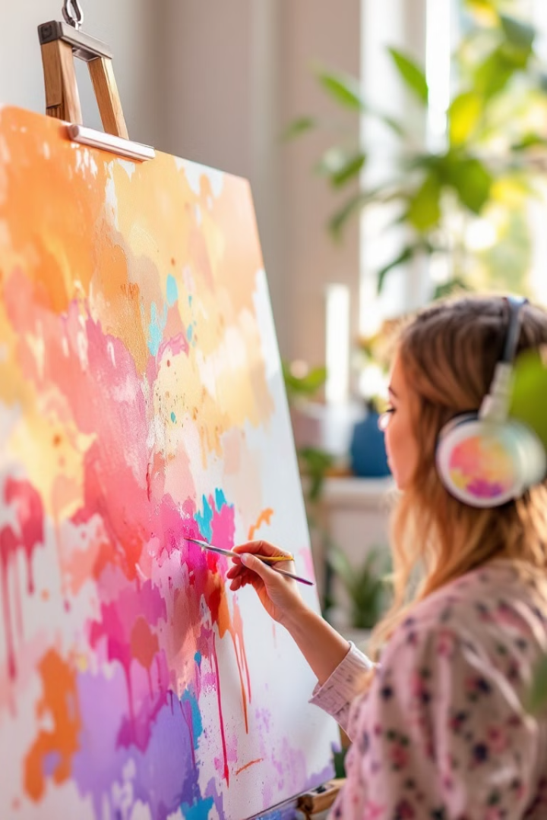

Арт-терапія: Основні види та їх характеристика
Арт-терапія - це метод психотерапії, що використовує творчість для покращення психічного здоров'я та емоційного благополуччя. Арт-терапія включає широкий спектр творчих занять, таких як малювання, скульптура, музика, танці, драма та письмо, які допомагають людям дослідити та виразити свої емоції, думки та досвід.
by Natalya Mosol

Slide 2
Визначення арт-терапії та її цілі
Визначення
Цілі
Арт-терапія - це терапевтичний метод, що використовує творчі процеси для покращення емоційного благополуччя та психічного здоров'я.
Зменшення стресу та тривоги, підвищення самооцінки, розвиток креативності, покращення спілкування та міжособистісних стосунків, самопізнання.

Slide 3
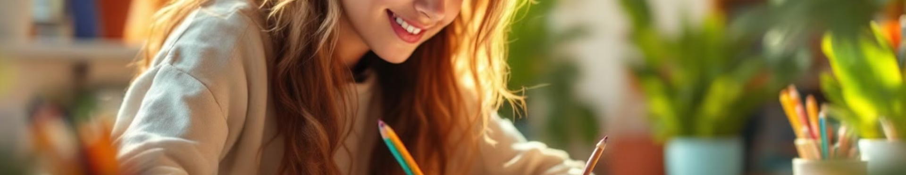
Малювання як вид арт-терапії
Вираження емоцій
Дослідження себе
Зменшення стресу
Малювання дозволяє вільно виражати емоції та думки, що не завжди легко зробити словами.
Малюнки можуть відображати внутрішній світ, страхи, бажання та цінності.
Процес малювання може відволікти від негативних думок і надати почуття спокою.

Slide 4
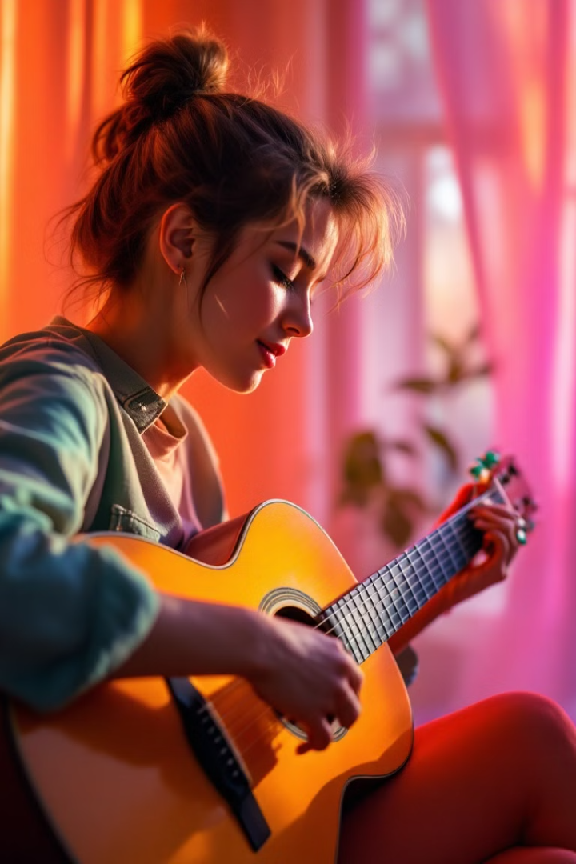



Музична терапія та її вплив на психіку
Емоційне звільнення
Стимуляція мозкової активності
Музика допомагає виражати і розпізнавати емоції, які важко описати словами.
Музика активує різні ділянки мозку, що сприяє розвитку пізнавальних функцій.
Покращення настрою
Слухання улюбленої музики або її створення може позитивно впливати на настрій та зменшувати тривогу.

Slide 5

Ліплення з глини та його застосування
Зняття напруги та вивільнення емоцій
Збільшення самооцінки та впевненості в собі
1
2
3
Розвиток дрібної моторики та координації

Slide 6




Танцювальна терапія для зняття напруги
Зняття фізичної та емоційної напруги
Підвищення рівня енергії та життєвої сили
Покращення координації рухів та гнучкості

Slide 7



Казкотерапія як спосіб самопізнання
1
Занурення в інший світ
2
Виявлення символів та образів
3
Зрозуміння власних емоцій та цінностей

Slide 8
Фототерапія та її психологічні ефекти
Збільшення рівня вітаміну D
1
Важливий для імунітету, настрою та кісткової тканини
Нормалізація циркадного ритму
2
Впливає на сон, бадьорість та настрій
3
Зменшення симптомів сезонного афективного розладу

Slide 9
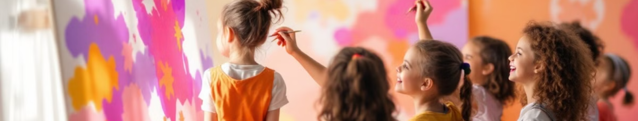
Особливості застосування арт-терапії для дітей
1
2
3
Вираження емоцій
Розвиток фантазії
Соціалізація
Діти часто мають труднощі з вираженням своїх почуттів
Творчість сприяє розвитку уяви та креативності
Спільні арт-заняття сприяють спілкуванню та командній роботі

Slide 10

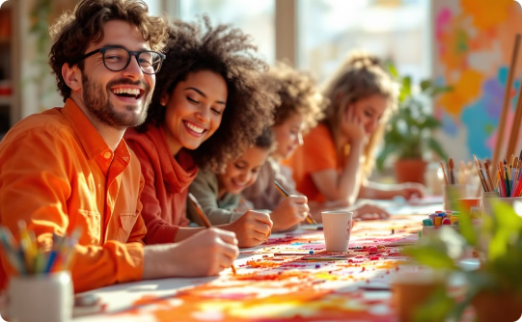
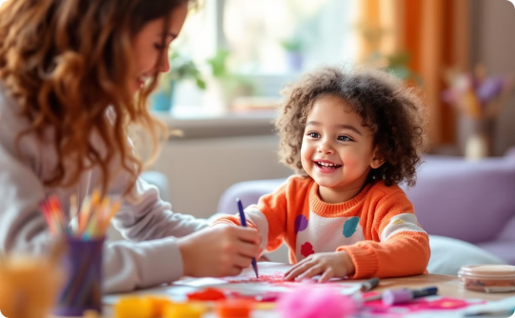
Перспективи розвитку та практичне використання арт-терапії
Психотерапія
Освіта
Реабілітація
Арт-терапія може стати частиною комплексного лікування психологічних проблем
Застосування арт-терапії в навчальному процесі сприяє кращому засвоєнню матеріалу
Арт-терапія допомагає пацієнтам, які перенесли травми та хвороби, відновити психологічний стан

